Slide 1
Methodologies for Cross-Domain Data Fusion: An Overview

Slide 2
多源数据定义
来自不同领域的数据集，例如我们要改善城市规划，可能要用到的数据集有：路网数据，交通流量数据，POI数据，人口数据。
这些数据就是来自不同领域的数据，需要更好地融合这些数据集中的知识。
方法分类
1.stage-based
2.feature-level based
3.semantic meaning-based

Slide 3
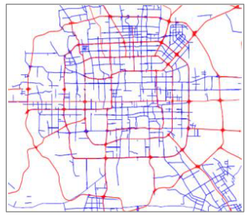
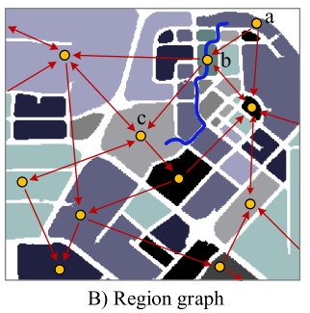
stage based
定义：在数据挖掘任务的不同阶段，采用不同的数据集。
例子1（路网数据和出租车轨迹数据）
stage2：通过出租车轨迹数据，画出一个graph，点代表stage1中构造的区域，边代表出租车的移动。
stage1：通过主干路网将城市划成不同区域
最终通过这个graph可以用来分析很多东西（比如哪两个区域的路规划的不好）

Slide 4
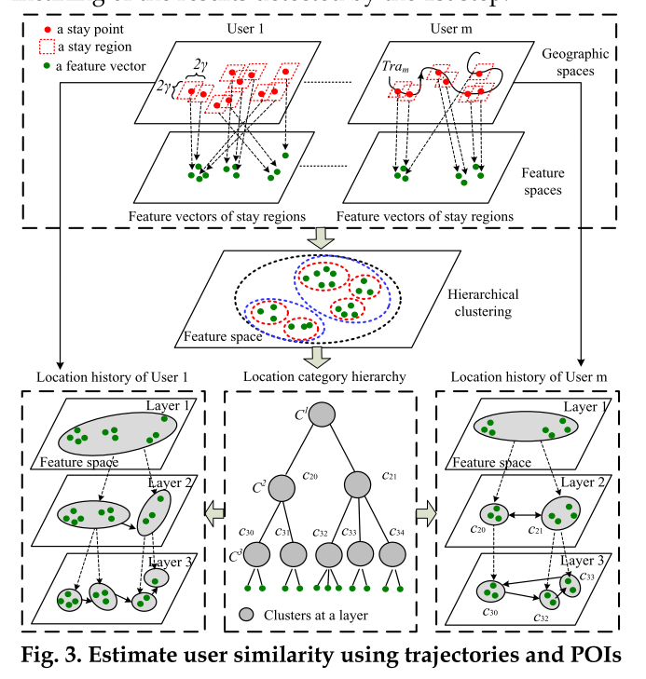
stage based
例子2（用户轨迹和POI数据）
stage1：通过轨迹数据获取用户的驻留点
stage2：通过驻留点的POI数据，将驻留点描述成一个向量，将向量进行层次聚类，得到一个树状的结构
stage3：由于不同用户的轨迹最终变成了驻留点向量，在不同的树形结构的不同layer有不同的图结构。可以通过这个比较用户间的相似度

Slide 5
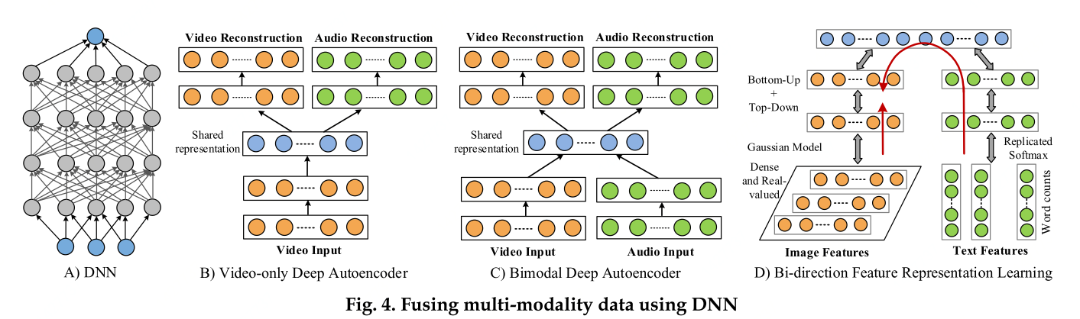
FEATURE-LEVEL BASED - Direct Concatenation
即将两个从数据集中提取出的特征向量直接拼接在一起。 缺点：容易过拟合，忽略了特征之间的非线性关系和相关性。
FEATURE-LEVEL BASED - DNN-Based Data Fusion
蓝色表示最终融合出来的特征 B：用视频重建音频和视频 C：用视频和音频一起重建视频和音频 D：双向的，一个是用文本重建图像，一个是用图像重建文本

Slide 6
SEMANTIC MEANING-BASED
Co-Training
Multi-View Based
Multi-Kernel Learning
Subspace Learning
Coupled Matrix Factorization
Similarity-Based
Manifold Alignment
SEMANTIC MEANING-BASED
Probabilistic Dependency-Based
Transfer between the Same Type of Datasets
Transfer Learning-Based
Transfer Learning among Multiple Datasets

Slide 7
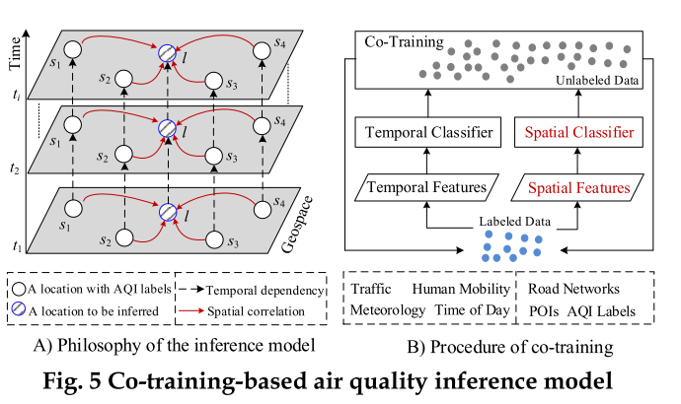
SEMANTIC MEANING-BASED - Multi-View Based - co-training
多视图的定义 一个对象的不同描述形式，例如描述一个人可以用人脸，手印，签名。 描述一张图像，可以用很多像素，也可以用文字。 结合一个对象的多视图可以更好地描述一个对象。
一个典型的协同训练过程： 有标签数据集L，无标签数据集U，先采样出一个无标签的子集U'，然后用L训练基于两个view的分类器f1，f2，用f1和f2去给U'打标签，各自选出概率最高p个正样本和n个负样本， 把这2p+2n和样本和标签送入L，然后把U'重新填满到原先的大小（即再从U中采样2p+2n个无标签样本）。

Slide 8
SEMANTIC MEANING-BASED - Multi-View Based - co-training
一个协同训练预测细粒度空气质量的例子： （用粗粒度空气质量，气象数据，交通流量数据，POI数据，路网这五个数据集）
蓝色斜线的点为新增加的细粒度空气质量（通过model推断出来的）。 先是通过空间特征推断，然后用空间和时间特征一起推断后面的点。 label data：粗粒度空气质量 unlabel data：细粒度的空气质量

Slide 9
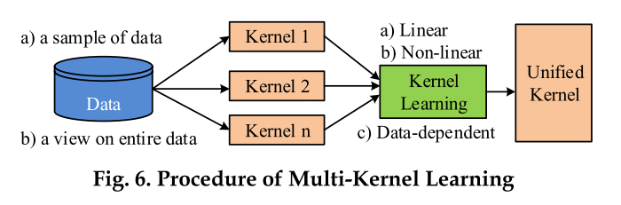
SEMANTIC MEANING-BASED - Multi-View Based - Multi-Kernel Learning
MKL定义：
A kernel is a hypothesis on the data, which could be a similarity notion, or a classifier, or a regressor. A learning method picks the best kernel, or uses a combination of these kernels.
现有MKL分类 1.weight和base learners一起训练， 2.在一轮迭代中，固定一个，训练另一个，然后反之。 随机森林等集成学习方法就是一种MKL。

Slide 10
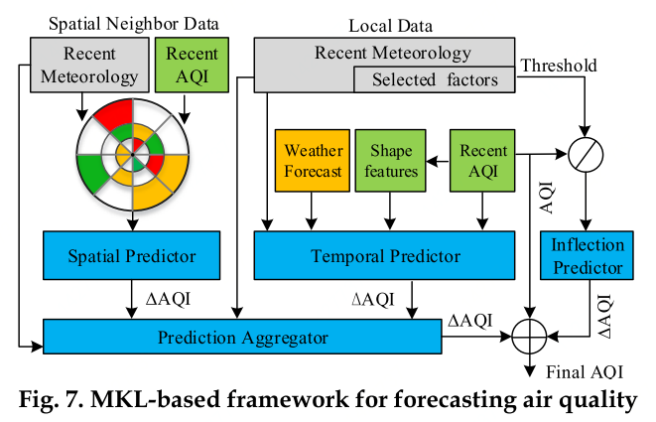
SEMANTIC MEANING-BASED - Multi-View Based - Multi-Kernel Learning
时间kernel和空间kernel，Prediction Aggregator是一个kernel learning method。

Slide 11
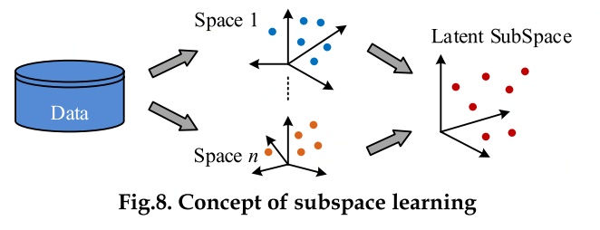
SEMANTIC MEANING-BASED - Multi-View Based - subspace learning
不同数据集对应不同的space，不同的space由于描述的对象是同一个，存在一个共同的subspace，
映射到这个subspace上可以做数据融合
PCA（主成分分析）和CCA（典型相关性分析）

Slide 12
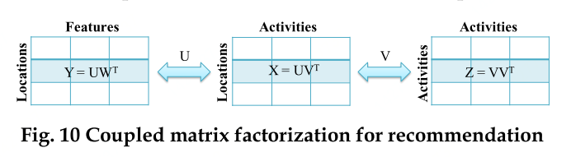
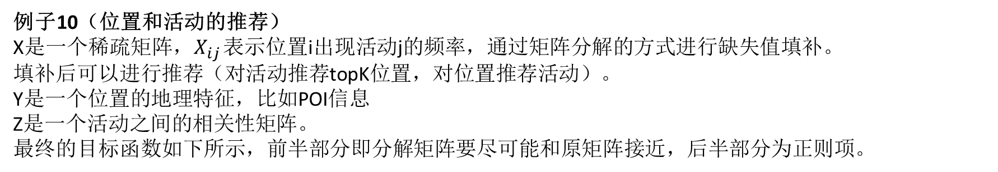
SEMANTIC MEANING-BASED - Similarity-Based - Coupled Matrix Factorization
例子10（位置和活动的推荐）
X是一个稀疏矩阵，$X_{ij}$ 表示位置i出现活动j的频率，通过矩阵分解的方式进行缺失值填补。 填补后可以进行推荐（对活动推荐topK位置，对位置推荐活动）。 Y是一个位置的地理特征，比如POI信息 Z是一个活动之间的相关性矩阵。 最终的目标函数如下所示，前半部分即分解矩阵要尽可能和原矩阵接近，后半部分为正则项。

Slide 13
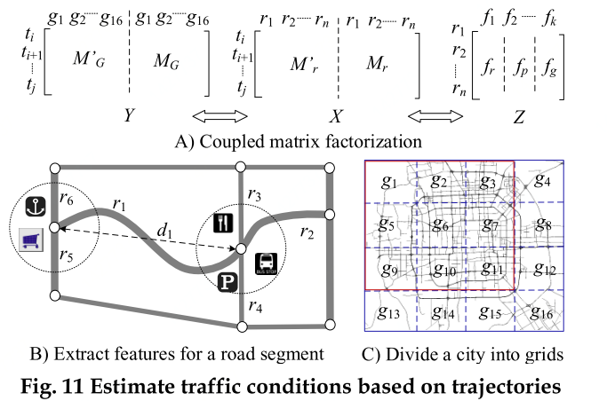
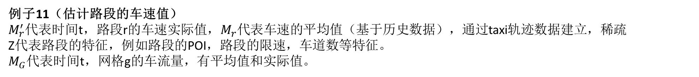
SEMANTIC MEANING-BASED - Similarity-Based - Coupled Matrix Factorization
例子11（估计路段的车速值）
$M_{r}^{′}$代表时间t，路段r的车速实际值，$M_{r}$代表车速的平均值（基于历史数据），通过taxi轨迹数据建立，稀疏 Z代表路段的特征，例如路段的POI，路段的限速，车道数等特征。 $M_{G}$代表时间t，网格g的车流量，有平均值和实际值。

Slide 14
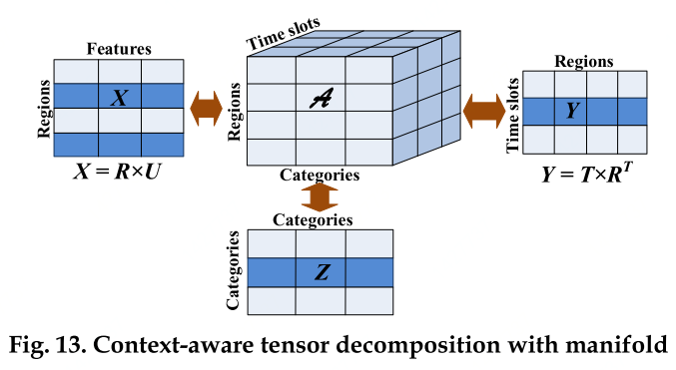
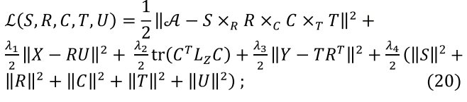
SEMANTIC MEANING-BASED - Similarity-Based - Manifold Alignment
例子12（细粒度城市噪声）
X为区域特征，Z为噪声种类相关性，Y为时间t区域r的人流量。

Slide 15
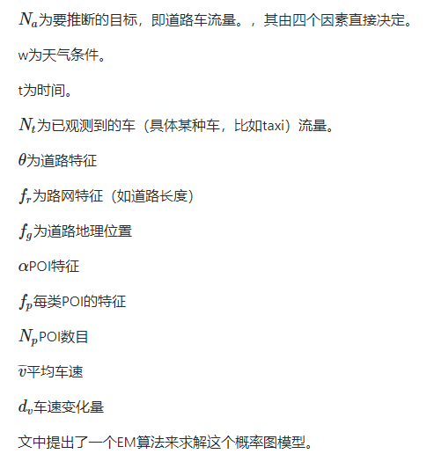
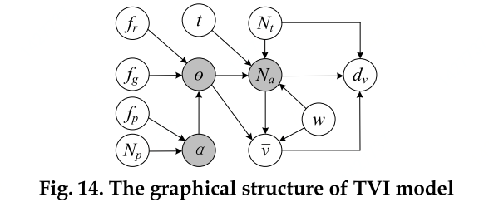
SEMANTIC MEANING-BASED - Probabilistic Dependency-Based
任务：预测车流量
数据集：POI，路网，车速，天气。

Slide 16
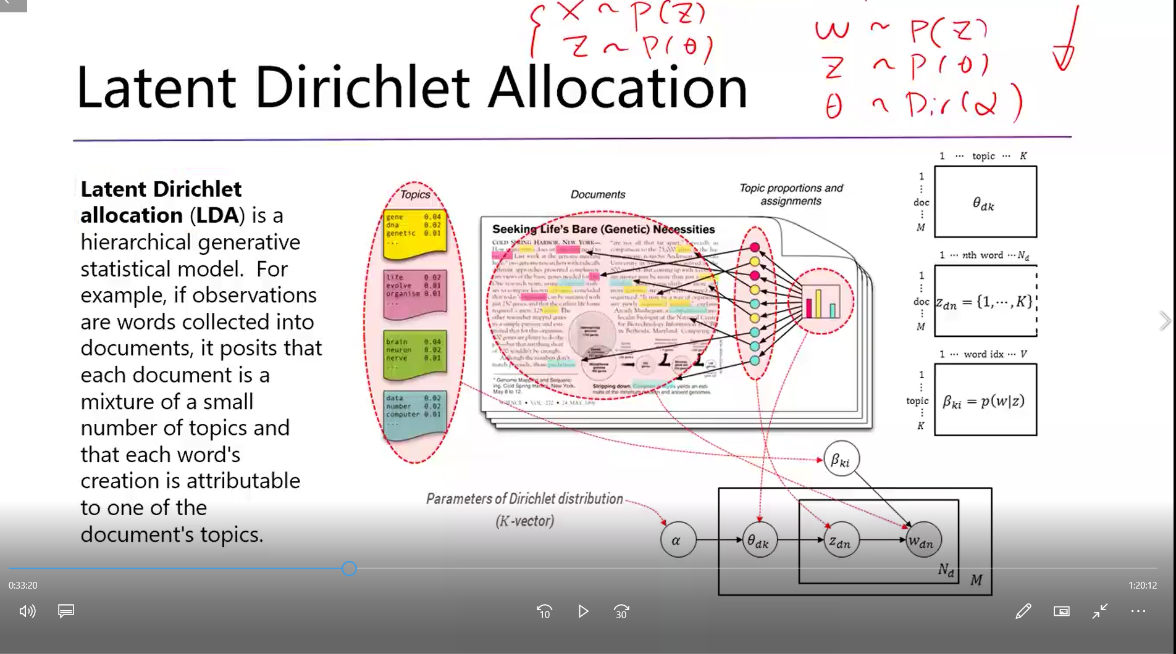
SEMANTIC MEANING-BASED - Probabilistic Dependency-Based

Slide 17
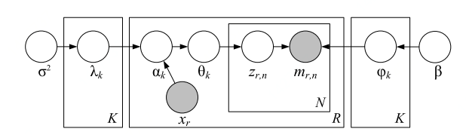
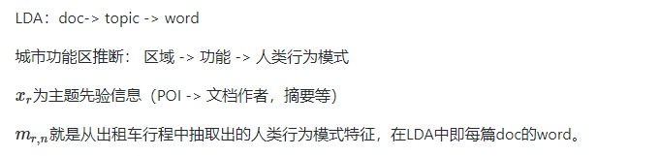
SEMANTIC MEANING-BASED - Probabilistic Dependency-Based
任务：城市功能区推断

Slide 18
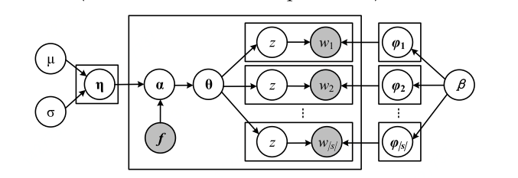
SEMANTIC MEANING-BASED -Transfer Learning-Based
多源（即不仅仅是人类行为模式可以由功能生成，还可以由功能生成很多东西，即topic不仅仅生成了word，还生成了音频，视频等其他源）

Slide 19
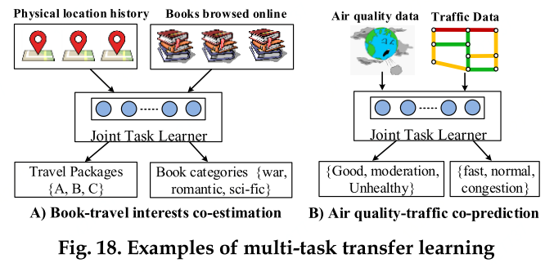
SEMANTIC MEANING-BASED - Similarity-Based - Manifold Alignment
A:一个人的历史轨迹可以用来对他做一个旅行计划的推荐，一个人在网上书籍浏览记录反映了他喜欢的书籍种类。但这两件事情都共同反映了一个人的兴趣爱好，所以可以将这两个数据集一起通过一个学习器，学习这个兴趣，从而融合这两部分知识，继而更好地完成这两个任务（互相促进）。
B:空气质量预测和交通状况预测，由于两者是互相影响的（空气好，喜欢出门，交通状况不佳，交通拥堵，尾气排放，又会导致空气不佳）。所以可以将这部分相互有联系的知识学习出来。

